Slide 1
«Ресурсный класс?????»
«Учитель ресурсного класса????»
Выполнила:
«Учитель ресурсного класса»
Домнина Марина Александровна

Slide 2
Ресурсный класс — это помещение в школе, где ученики, имеющие трудности в обучении, могут получать дополнительную помощь в соответствии со своими потребностями.
В ресурсном классе, могут обучаться …
дети, которые основную часть времени проводят на уроках в общеобразовательном классе, лишь на отдельные часы приходя в ресурсный класс,
и дети, для которых обучение в ресурсном классе является основным.
Это возможно благодаря тому, что структура ресурсного класса позволяет индивидуализировать обучение для каждого ученика.
Программа, материалы, методы обучения, рабочее место, расписание — все разрабатывается на основании индивидуальных потребностей каждого ученика.
Ресурсный класс — это не место изоляции ученика, и, конечно, это не коррекционный класс в общеобразовательной школе.
Это специальная образовательная модель, позволяющая ученику сочетать, в зависимости от своих потребностей и возможностей, инклюзивное образование и индивидуальное обучение. При этом ученик официально зачислен в общеобразовательный класс, ресурсный класс — это место, где ему оказывается поддержка специалистов.
Главное отличие ресурсного класса от коррекционного, в котором обучение также проходит по адаптированным образовательным программам, состоит в том, что ученики ресурсного класса последовательно включаются в учебную деятельность общеобразовательных классов, посещают уроки по школьным предметам, которые они могут изучать вместе со своими типично развивающимися сверстниками при поддержке тьютора.
При этом процент времени совместного обучения для каждого из учеников может быть разным.

Slide 3
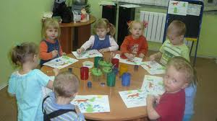
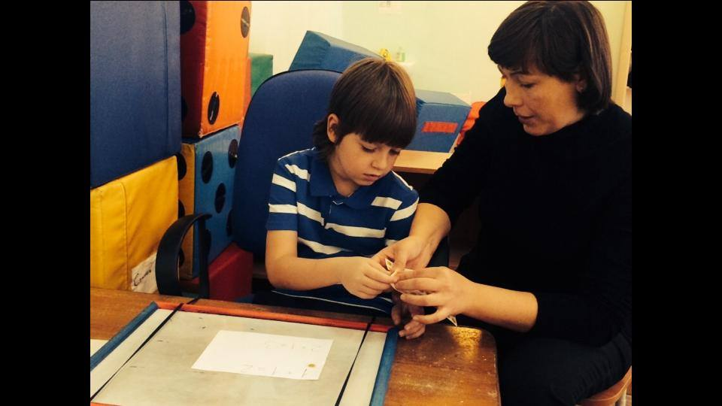
Кроме того, в коррекционном классе ученики со специальными образовательными потребностями в основном обучаются в группе, а в условиях ресурсного класса используются групповые и индивидуальные (один на один с тьютором) формы обучения.
•Ресурсный класс –специально сформированный класс для детей с особенностями развития, в рамках которого организуется индивидуальная и групповая коррекционно-образовательная работа и реализуется организация сопровождения в регулярном учебном процессе
•Регулярный класс –типичный образовательный класс образовательного учреждения

Slide 4
Обязанности педагога ресурсного класса
1. Анализ результатов тестирования, составление и корректировка индивидуальной части образовательной программы ребенка.
Результаты тестирования показывают, какие навыки уже сформированы у ребенка, какие находятся в стадии формирования и какие из необходимых навыков отсутствуют у ребенка на данный момент.
Педагог РК определяет навыки, которые являются наиболее важными для ученика в данный момент, и вносит их в адаптированную образовательную программу ребенка.
Те навыки, которые будут формироваться на индивидуальных занятиях, он расписывает в индивидуальной части образовательной программы с указанием критериев, определяющих, когда ребенок усвоит каждый навык.
2. Участие в составлении и реализации адаптированной образовательной программы ребенка совместно с учителем общеобразовательного класса.
Педагогу РК необходимо установить хороший контакт с учителями школы и специалистами психолого-педагогического сопровождения, так как эффективность работы с учеником с РАС во многом зависит от единого подхода и слаженной работы команды специалистов.
Адаптированная образовательная программа составляется и одновременно реализуется всеми специалистами, принимающими участие в работе с учеником.
Все взрослые должны действовать одинаково, так как, если каждый из них начнет работать по собственной программе, это может оказаться препятствием для положительной динамики в обучении ребенка.

Slide 5
3. Составление и своевременная корректировка планов-конспектов по формированию новых навыков ученика.
С каждым учеником работает команда специалистов, и в разное время ученика могут сопровождать разные члены этой команды. Очень важно, чтобы вне зависимости от того, кто на данный момент находится рядом с ребенком, уровень требований, подсказок и поддержек, методов и приемов оставался одинаков.
4. Участие в организации процесса обучения ребенка с РАС в условиях регулярного (общеобразовательного) класса совместно с учителем общеобразовательного класса.
Сюда входят такие моменты, как определение учебных дисциплин, которые ученик с РАС будет посещать совместно с общеобразовательным классом, график этих посещений, работа по подготовке ученика к урокам, проработка учебных планов с учетом особенностей конкретного ученика, особенностей взаимодействия специалистов (учителя и тьютора) во время присутствия ученика на уроках в классе.
5. Подбор, адаптация и модификация учебных материалов для ученика.
Одно из специальных условий организации обучения детей с РАС -индивидуальные учебные материалы. Значение может иметь все: шрифт и его размер, расположение символов на листе, формулировка заданий, иллюстрации, в некоторых случаях даже цвет бумаги.
Задача педагога состоит в том, чтобы подобрать или создать для каждого ученика такой учебный материал, который будет наиболее для него понятен и доступен.

Slide 6
6. Анализ данных по реализации целей, заложенных в программе.
Мониторинг усвоения учеником программы очень важен для повышения эффективности работы. Анализ данных позволяет не только вовремя заметить, что то или иное задание является в данный момент неэффективным, но и понять причины происходящего.
7. Анализ данных, полученных в результате наблюдений за поведением ученика, и составление на основе данного анализа поведенческой программы.
Анализ результатов наблюдений за поведением ученика позволяет понять, что вызывает это поведение и что во внешней среде поддерживает появление этого поведения вновь и вновь.
Владея этой информацией, педагог ресурсного класса может предложить действия, которые приведут к снижению количества ситуаций, в которых появляется данное поведение, или к полному исчезновению поведения.
8. Анализ данных по результатам работы с поведением, мешающим адаптации ребенка в школе.
В эту работу входит анализ эффективности каждой поведенческой программы каждого ребенка, а также насколько правильно она выполняется всеми членами команды.
9. Организация фронтальных (групповых) уроков в ресурсном классе.
Проведение групповых занятий в зоне ресурсного класса имеет большое значение для подготовки учеников к посещению уроков в общеобразовательном классе. Педагог ресурсного класса составляет учебные планы данных занятий, подбирает к ним материал и разрабатывает систему оценивания. В большинстве случаев групповые занятия проводит педагог ресурсного класса. Но периодически его может заменять кто-то из тьюторов для обобщения полученных учениками навыков.

Slide 7
10. Проведение консультаций и мероприятий по информированию сотрудников школы и родителей одноклассников из общеобразовательных классов.
Распространение знаний об аутизме, о наиболее эффективных методах работы с детьми с РАС, обучение данным методам, разрешение конфликтных ситуаций — важная составляющая работы педагога ресурсного класса.
11. Проведение тренингов для одноклассников.
Общение с одноклассниками — это огромный стимул для развития детей с РАС. Чтобы весь заложенный в процессе взаимодействия с другими детьми потенциал сработал в полную силу, необходимо заранее подготовить типично развивающихся одноклассников. В результате правильно организованного взаимодействия все его участники получат неоценимую пользу, а сверстники детей с РАС могут стать прекрасными помощниками учителя.
12. Обучение и корректировка работы тьюторов РК.
Педагог ресурсного класса проводит обучение с тьюторами по каждому плану-конспекту, по каждому методу и приему, используемому в данных планах. Во время работы тьютора по плану-конспекту или по поведенческой программе педагог наблюдает за правильностью их выполнения и при необходимости исправляет ошибки в действии тьютора.
Когда учитель класса пишет план урока, ему самому понятно, о чем идет речь в этом плане и каковы тонкости его выполнения. Тьютор — другой человек. Иногда случается так, что идея плана или какого-то предложения может быть интерпретирована разными людьми по-разному.

Slide 8
13. Проведение консультаций с родителями учеников, посещающих ресурсный класс.
Родители являются полноправными участниками образовательного процесса и членами команды ресурсного класса. Они должны владеть всей информацией о программе своего ребенка.
Педагог обучает родителей методам и приемам, которые они могут использовать в работе с ребенком дома.
Если есть такая возможность, педагог несколько раз в течение учебного года посещает семьи своих учеников и проводит консультации на дому. Целью этих консультаций является помощь в организации коррекционной работы с ребенком в домашних условиях.
14. Составление отчетной документации.
Педагог ресурсного класса ведет всю необходимую и принятую в данной школе внутреннюю документацию ресурсного класса.
15. Сбор информации для супервизий по каждому ученику.
Педагог ресурсного класса регулярно консультируется с супервизором и младшим супервизором, если такой есть, по сложным случаям, которые возникают в процессе обучения детей с РАС.

Slide 9
Педагог ресурсного класса должен:
• обладать знаниями специальной педагогики и психологии, специальных методик обучения;
• иметь знания по АВА (минимум — уровень BCaBA в соответствии с международным стандартом);
• знать содержание образовательных программ и ФГОС для детей с ОВЗ;
• уметь адаптировать образовательные программы, учебные пособия и материалы в соответствии с индивидуальными особенностями ребенка и ФГОС;
• иметь опыт работы с детьми с РАС.

Slide 10
ПОСМОТРИТЕ В ЭТИ ГЛАЗА
СПАСИБО ЗА ВНИМАНИЕ!!!

